Slide 1
Virginia Woolf - Τhe New Dress
Μάθημα: Ιστορία της ευρωπαϊκής λογοτεχνίας 19^{ος}- 20^{ος} αιώνας
Καθηγήτρια: Γκότση Γεωργία
Φοιτήτριες: Δαλαμήτρα Δανάη, Κατσανιώτη Μαρία

Slide 2
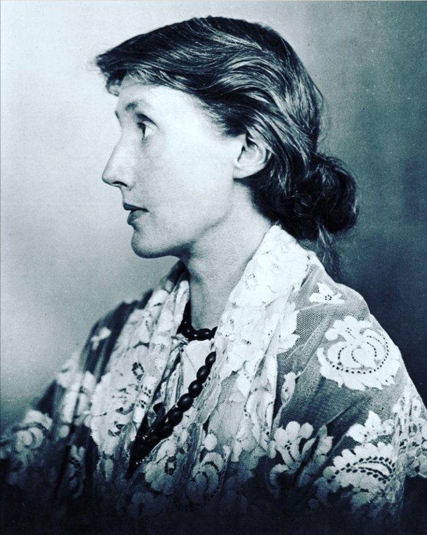

Slide 3
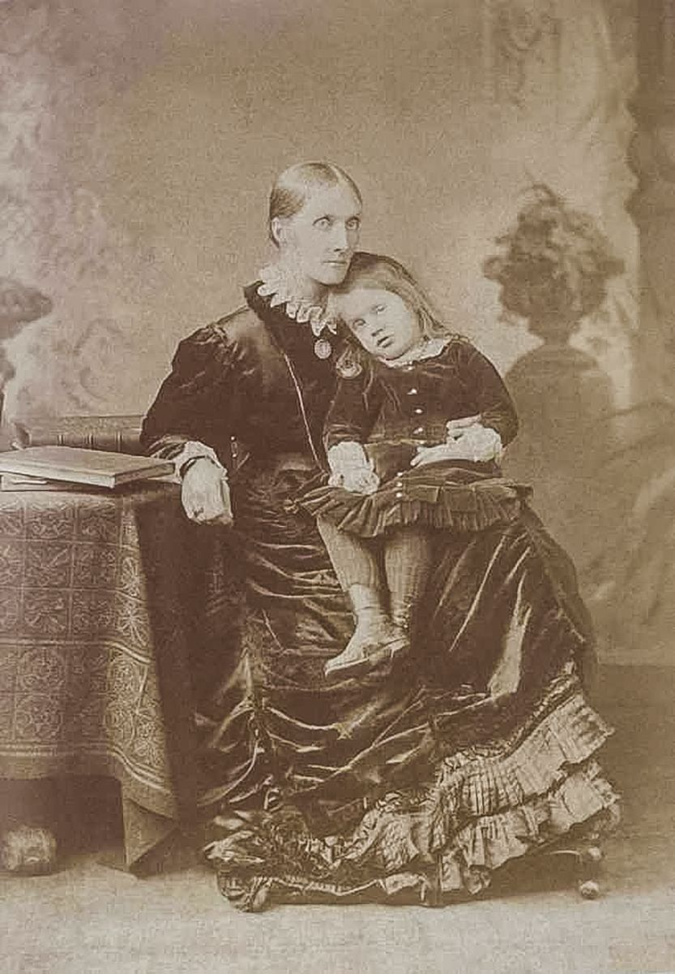
Βιογραφία
Η Virginia Woolf γεννήθηκε στο Kensington του Λονδίνου στις 25 Ιανουαρίου 1882 (Adeline Virginia Stephen).
Ο πατέρας της Leslie Stephen ήταν λογοτέχνης και ο πρώτος εκδότης του (Dictionary of national biography) και η μητέρα της Julia Jackson, γνωστή για την ομορφιά της, πόζαρε ως μοντέλο σε προραφαηλίτικους πίνακες.
Η Virginia ήταν το 7^{ο} παιδί της οικογενείας από τα συνολικά 8 (ανάμεσα στα ήδη τέσσερα παιδιά της Julia και του Leslie από προηγούμενο γάμο) και το 3^{ο} κατά σειρά που γεννήθηκε μετά τον γάμο της Julia με τον Leslie.

Slide 4
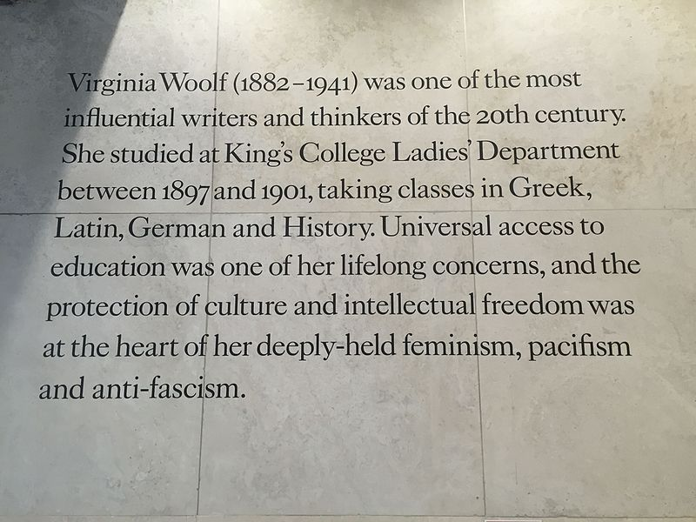
Η οικογένεια φιλοξενούσε σπίτι της μερικά από τα πιο σημαντικά μέλη της Βικτωριανής συγγραφικής περιόδου, τους οποίους όμως η Γουλφ συνήθως έβλεπε κυνικά κατηγορώντας τους για έπαρση και στενομυαλιά.
Ενώ τα αγόρια της οικογένειας έλαβαν κολεγιακή μόρφωση, η ίδια ήταν αναγκασμένη να μένει σπίτι διαβάζοντας πολλές φορές βιβλία από τη βιβλιοθήκη του πατέρα της. Αργότερα, παρακολούθησε μαθήματα κλασικής εκπαίδευσης (αρχαία ελληνικά, λατινικά, ιστορία) στο King’s College London όπου ήρθε σε επαφή με το φεμινιστικό κίνημα.
Έχει δηλώσει μάλιστα την αγάπη της για την Ελλάδα, την οποία επισκέφτηκε δυο φορές το 1923 και το 1932.
Πλάκα προς τιμήν της Βιρτζίνια Γουλφ στο κτίριο που φέρει το όνομά της, King's College, London, Kingsway

Slide 5
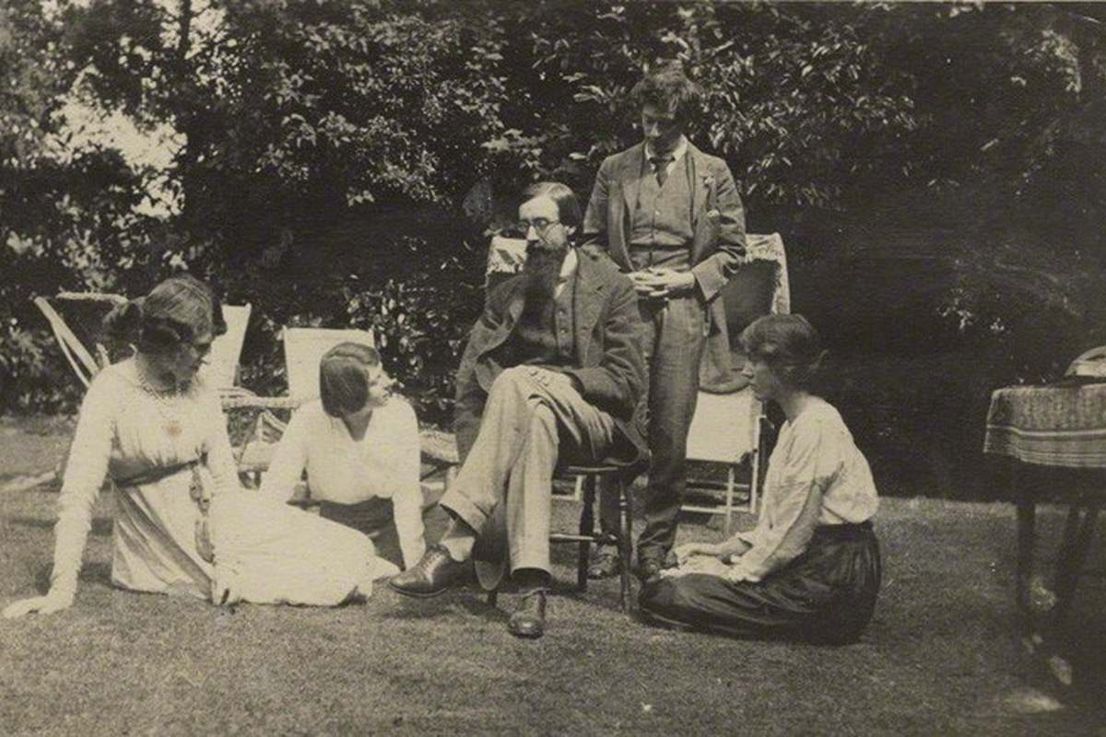
46 Gordon Square στο Λονδίνο. Το σπίτι της οικογένειας Stephen και ο αρχικός τόπος συνάντησης της ομάδας Bloomsbury
Το 1895, σε ηλικία μόλις 13 ετών χάνει τη μητέρα της. Η ψυχολογική κατάσταση της Γουλφ από τότε μέχρι και τον θάνατό της βρίσκεται σε συνεχόμενη αστάθεια. Η ίδια θα περάσει μια σειρά από νευρικούς κλονισμούς και θα επιχειρήσει να αυτοχειριαστεί παραπάνω από μια φορές.
Μετά το θάνατο του πατέρα της το 1904, η οικογένεια μετακομίζει στο Bloomsbury. Tην περίοδο αυτή η Γουλφ δημοσίευε βιβλιοκριτικές στο New York Times του Λονδίνου και παράλληλα δίδασκε ιστορία και έκθεση στο "Morley College for working men and women" ενώ το ενδιαφέρον της για τη λογοτεχνία μεγάλωνε.
Έτσι, συσχετίστηκε με την γνωστή Ομάδα του Μπλούμσμπερι, έναν κύκλο διανοουμένων που ανανέωσαν τις τέχνες στη Μ. Βρετανία, προάγοντας τον μοντερνισμό.

Slide 6
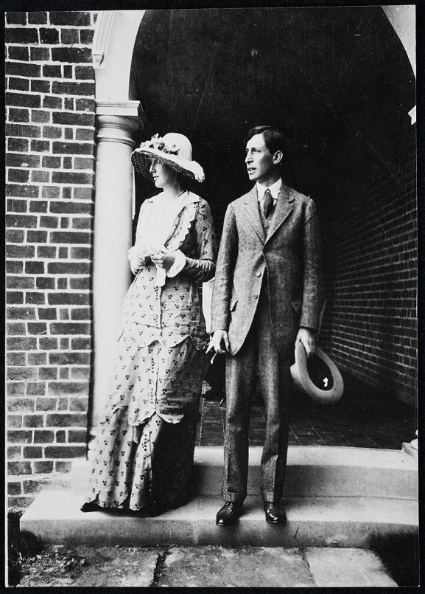

Εκεί θα γνωρίσει και τον μετέπειτα σύζυγό της Leonard Woolf, μέλος της ομάδας, τον οποίο και θα παντρευτεί το 1912.
Το 1917 οι Woolfs αγόρασαν ένα τυπογραφικό πιεστήριο και ίδρυσαν τον εκδοτικό οίκο Hogarth Press. Τύπωσαν μια σειρά από βιβλία πολλά από τα οποία ήταν έργα της ίδιας της Γουλφ. Αργότερα θα τυπώσουν κι άλλους όπως Έλιοτ, Ε.Μ. Φόρστερ καθώς και έργα του Φρόιντ.
H Virginia με τον Leonard

Slide 7

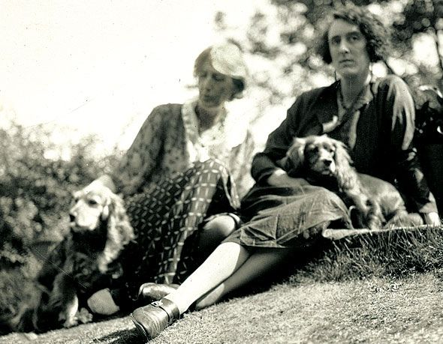
Τον χειμώνα του 1922, η Γουλφ θα κάνει μια καθοριστική για τη ζωή της γνωριμία. Θα γνωρίσει τη Βίτα Σάκβιλ-Γουέστ με την οποία εκτός από τα λογοτεχνικά τους ενδιαφέροντα θα μοιραστεί και μια παθιασμένη ερωτική σχέση.
Σχετική ταινία, ‘’ Vita and Virginia’’ του 2018, σε σκηνοθεσία Chanya Button.

Slide 8


Εργογραφία
Στη διάρκεια αυτή του Μεσοπολέμου θα συγγράψει και τα σημαντικότερα έργα της. Ανάμεσά τους είναι τα:
Mrs Dalloway,(1925)
To the lighthouse,(1927)
Orlando: Α Biography,(1928)
A room of one’s own,(1929)
Άλλα έργα της είναι τα:
The Voyage Out, (1913)
Jacob's Room, (1922)
The Waves, (1931)

Slide 9
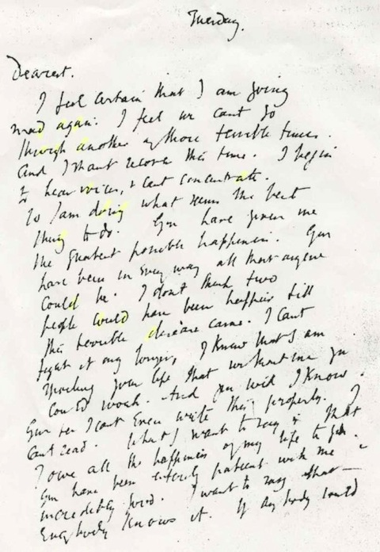
Με το ξέσπασμα του Β’ Παγκοσμίου Πολέμου, η ψυχολογική κατάσταση της Γουλφ θα κλονιστεί εκ νέου. Η κατάθλιψη, η ανορεξία, οι παραισθήσεις επιστρέφουν δυνατότερες από κάθε άλλη φορά.
Στις 28 Μαρτίου 1941, η Γουλφ εγκατέλειψε το σπίτι της αφήνοντας δυο σημειώματα, ένα για την αδερφή της και ένα για τον σύζυγό της. Αυτοκτονεί με πνιγμό στον ποταμό Ουζ.
Επιστολή αυτοκτονίας της Βιρτζίνια Γουλφ προς τον άντρα της:
Dearest, I feel certain that I am going mad again. I feel we can't go through another of those terrible times. And I shan't recover this time. I begin to hear voices, and I can't concentrate. Sο I am doing what seems the best thing to do. You have given me the greatest possible happiness. You have been in every way all that anyone could be. I don't think two people could have been happier till this terrible disease came. I can't fight it any longer. I know that I am spoiling your life, that without me you could work. And you will I know. You see I can't even write this properly. I can't read. What I want to say is I owe all the happiness of my life to you. You have been entirely patient with me and incredibly good. I want to say that—everybody knows it. If anybody could have saved me it would have been you. Everything has gone from me but the certainty of your goodness. I can't go on spoiling your life any longer. I don't think two people could have been happier than we have been. V
To γράμμα της Βιρτζίνια προς τον άντρα της Λέοναρντ

Slide 10
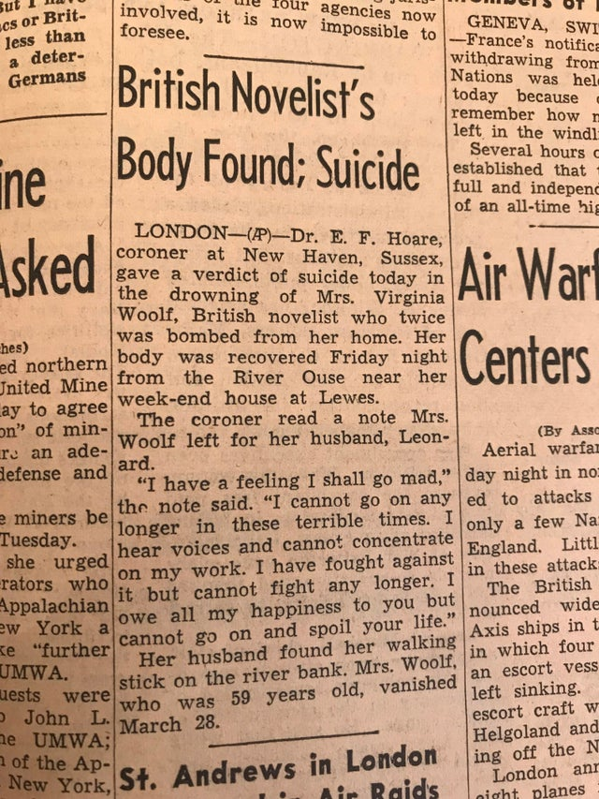
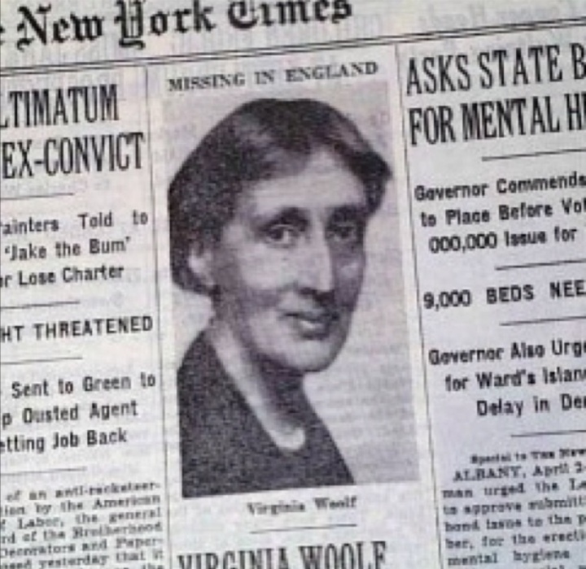
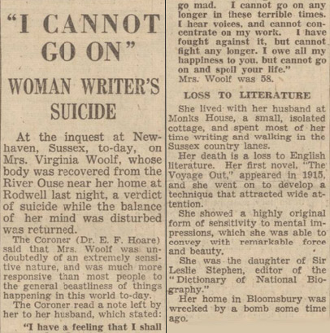
Το πτώμα της βρέθηκε στις 18 Απριλίου, το οποίο αποτεφρώθηκε και τις στάχτες της ο Leonard Woolf της έβαλε σε ένα δέντρο στο σπίτι τους στο Rodmell του Sussex.

Slide 11
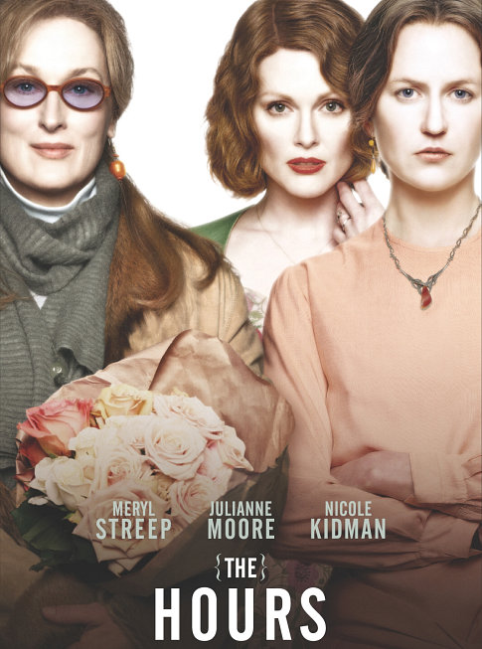
Το «The Hours» είναι ένα μυθιστόρημα του 1998 που γράφτηκε από τον Michael Cunningham. Κέρδισε το βραβείο Pulitzer και το βραβείο PEN/Faulkner, το 1999 για τη μυθοπλασία.
Το 2002 έγινε ταινία. Το ρόλο της Virginia Woolf υποδύεται η Νικόλ Κίντμαν, η οποία τιμήθηκε με Όσκαρ για την ερμηνεία της το 2003 ενώ η ταινία έλαβε 8 υποψηφιότητες για Όσκαρ μαζί με άλλα βραβεία.
Σκηνοθεσία: Στέφεν Νταλντρί
Συνθέτης: Φίλιπ Γκλας
Πρωταγωνιστές: Μέριλ Στριπ, Άλισον Τζάνεϊ, Τζούλιαν Μουρ, Έντ Χάρις, Στίβεν Ντιλέιν
Απόσπασμα ταινίας:
https://www.youtube.com/watch?v=0pwjnLMpE28&list=TLPQMDIxMjIwMjCDcWOS_esxFQ&index=15
Chelsea Wolfe - Virginia Woolf Underwater
https://www.youtube.com/watch?v=-h5cHKBXElE

Slide 12
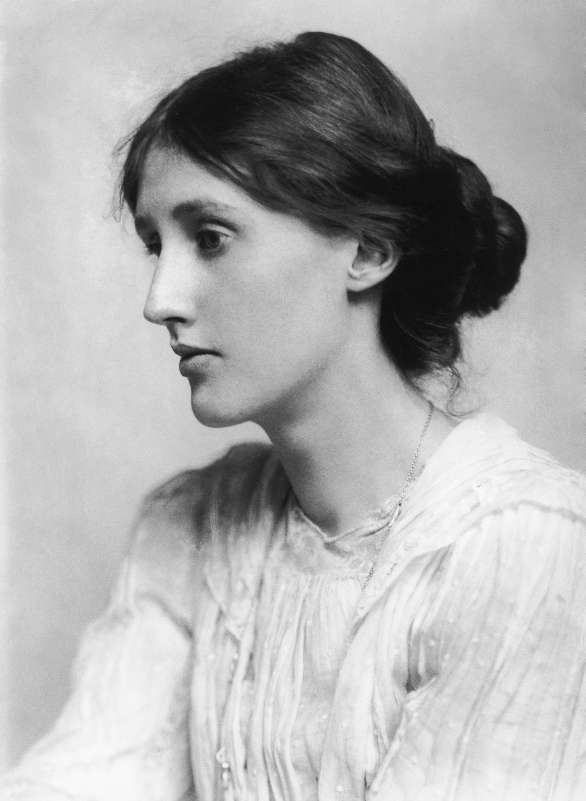
The New Dress

Slide 13
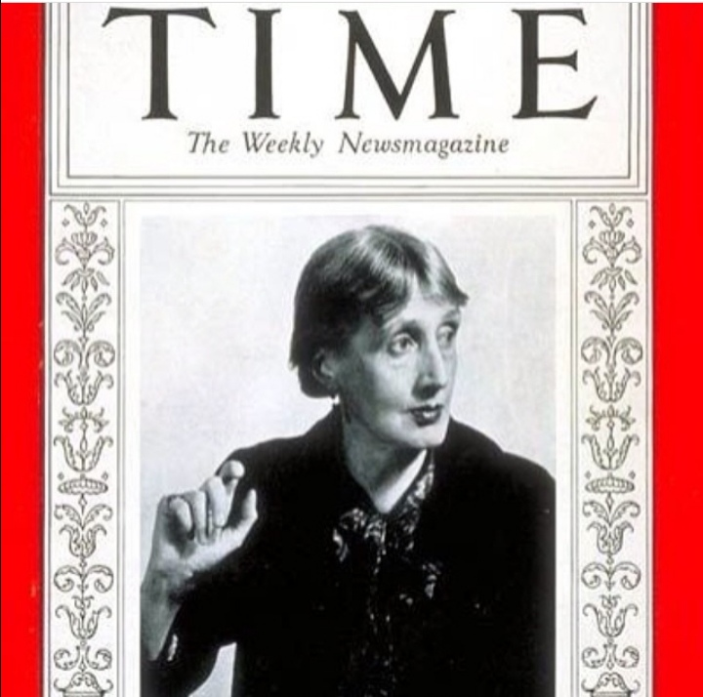
Στοιχεία του διηγήματος
Το διήγημα της Virginia Woolf «Το καινούριο φόρεμα» γράφτηκε το 1924 και δημοσιεύθηκε τον Μάιο του 1927 στο μηνιαίο περιοδικό της Νέας Υόρκης Forum. O Leonard Woolf το επανεξέδωσε το 1944 στη συλλογή A Haunted House, τρία χρόνια μετά το θάνατο της συζύγου του ενώ το 1973 συμπεριλήφθηκε από τον ίδιο στη συλλογή Mrs. Dalloway’s Party μαζί με άλλες ιστορίες που σχετίζονται με τους επισκέπτες και τα γεγονότα πριν το πάρτυ της Κλαρίσας Ντάλογουει.
Την περίοδο συγγραφής του διηγήματος η Γουλφ έγραφε το μυθιστόρημα Η κυρία Ντάλογουει, το οποίο δημοσιεύθηκε το 1925. Έτσι, ορισμένοι κριτικοί θεώρησαν ότι το διήγημα θα μπορούσε να αποτελεί αρχικά κεφάλαιο του μυθιστορήματος καθώς ορισμένοι χαρακτήρες και γεγονότα εμφανίζονται και στα δυο έργα.
Κυρίως θέμα
Η επίσκεψη της Μείμπελ Γουόρινγκ στο πάρτι της κυρίας Ντάλογουει και η πίστη της πως γίνεται αντικείμενο χλευασμού από τον περίγυρό της εξαιτίας του παλιομοδίτικου φορέματός της.
Βασικά ζητήματα που θίγονται στο διήγημα είναι αυτά της ανασφάλειας, της κατωτερότητας, της αποξένωσης, της κοινωνικής τάξης, της αλλαγής, του αυτοκαθορισμού της γυναίκας, της εμφάνισης.
Η Woolf στο εξώφυλλο του περιοδικού Time περίπου τον Απρίλιο του 1937

Slide 14
Περίληψη
Η Μέιμπελ αφού καταφθάσει στο πάρτι της Κλαρίσα Ντάλογουει κατακλύζεται αμέσως από συναισθήματα ανασφάλειας και κατωτερότητας. Τα συναισθήματα αυτά πηγάζουν κυρίως από την ανησυχία της ότι το καινούριο της φόρεμα δεν είναι κατάλληλο για την περίσταση. Έτσι, αφού χαιρετήσει την οικοδέσποινα πηγαίνει κατευθείαν στον καθρέφτη όπου καταλήγει στο συμπέρασμα ότι “Όχι! Δεν ήταν καθόλου καλά”. Φαντάζεται τους άλλους επισκέπτες να λένε “ Τι φοράει τέλος πάντων η Μέιμπελ; Πόσο χάλια δείχνει! Και τι φρικτό καινούριο φόρεμα!”. Τα συναισθήματα αυτά φτάνουν μάλιστα στο εμμονικό σημείο του αυτοβασανισμού. Προκειμένου να ξεφύγει από την παρούσα κατάσταση προσπαθεί να φανταστεί τους καλεσμένους ως μύγες αλλά αποτυγχάνει. Αναθυμάται τότε πόσο χαρούμενη ένιωθε στη μοδίστρα της, την Μις Μίλαν, καθώς κοιταζόταν στον καθρέφτη με το φόρεμα τελειωμένο “μια ανείπωτη χαρά στην καρδιά της”. Μόνο που αυτό το συναίσθημα εξαφανίζεται γρήγορα και έτσι προσγειώνεται πάλι στο βασανιστικό παρόν του πάρτι. Συναναστρέφεται με λίγους επισκέπτες έχοντας πάντα στο μυαλό της συναισθήματα αυτολύπησης και ανασφάλειας. Φέρνει στο νου της την παιδική της ηλικία, την οικογένειά της, το γάμο της, τα παιδιά της, χαρούμενες στιγμές της ζωής της κι αναρωτιέται αν θα ζήσει ξανά τέτοιες. Στο τέλος, σκέφτεται να αλλάξει τον εαυτό της και εγκαταλείπει το πάρτι διαβεβαιώνοντας την κυρία Ντάλογουει ότι πέρασε υπέροχα.

Slide 15
Μέιμπελ Γουόρινγκ
Η Μέιμπελ είναι μια μεσήλικη γυναίκα (40 ετών) με δυο παιδία, παντρεμένη με τον Χιούμπερτ, έναν υπάλληλο δικαστηρίων. Ανήκει στην μεσαία- κατώτερη αστική τάξη και προέρχεται από μια δεκαμελή οικογένεια με άσχημα οικονομικά. Στο διήγημα παρουσιάζεται η εμμονική ενασχόλησή της με το καινούριο της φόρεμα και τον τρόπο με τον οποίο πιστεύει ότι την βλέπουν οι υπόλοιποι καλεσμένοι. Η Μέιμπελ αδυνατεί να αισθανθεί μέρος του συνόλου, απομονώνεται στις σκέψεις της και αποτυγχάνει να συνδεθεί με τον κοινωνικό της περίγυρο. Καταφύγιό της αναδεικνύονται η φαντασία και επιστροφή σε παρελθούσες καταστάσεις. Οι λίγες κουβέντες που ανταλλάσσει με δυο-τρεις καλεσμένους περιορίζονται σε λίγες προτάσεις και είναι απολύτως επιφανειακές.
Από ψυχαναλυτική άποψη, η Μέιμπελ συγκεντρώνει τα χαρακτηριστικά ενός ψυχωτικού ατόμου ειδικά από τη στιγμή που η αφήγηση φιλτράρεται μέσα από την υποκειμενική της αντίληψη. Τα πάντα θα μπορούσαν να είναι συμπεράσματα προσωπικής ερμηνείας κι όχι της πραγματικότητας. Ο τρόπος λόγου χάρη που βλέπουν οι άλλοι το φόρεμα της ή τα σχόλια τους ενδέχεται να είναι ειλικρινή και η ίδια να αποτελεί απλώς το αθώο θύμα των σκέψεών της «θα ‘θελε πολύ να τη δει εκείνος να πνίγεται, έτσι τουλάχιστον πίστευε εκείνη». Η αφήγηση αφήνει περιθώρια μιας τέτοιας ερμηνείας γιατί η ιστορία παρουσιάζεται αποκλειστικά μέσα από τα μάτια της Μέιμπελ οπότε και εγείρεται ένα ερώτημα σχετικά με την ψυχική της κατάσταση όσο και σχετικά με το τι πραγματικά συμβαίνει.

Slide 16
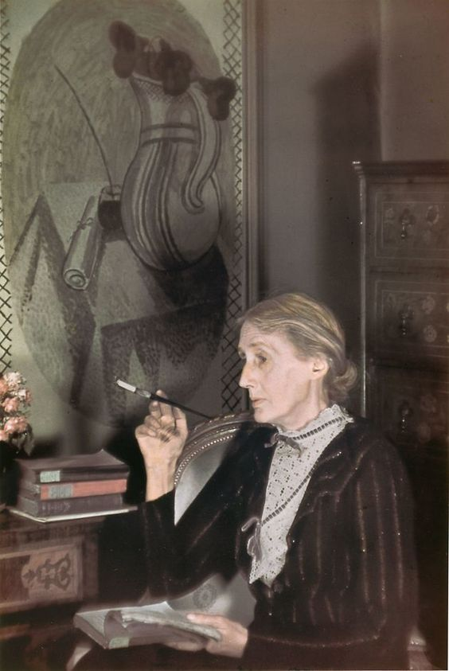
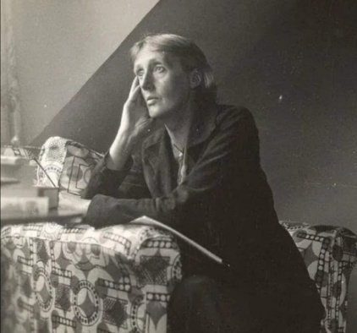
Μοντερνισμός και αφηγηματικές τεχνικές
Η Γουλφ θεωρείται πρωτοπόρος συγγραφέας του 20^{ου} αιώνα που συνέβαλε καθοριστικά στη σύγχρονη μορφή του μυθιστορήματος, καθώς και μια από τις μεγαλύτερους καινοτόμους της αγγλικής λογοτεχνίας. Μαζί με τον Τζόις και τον Προύστ αναζήτησαν νέες λογοτεχνικές μορφές ικανές να αποδώσουν τις πολυπλοκότητες της εποχής.
Εγκαταλείποντας την παράδοση των Βικτωριανών, οι οποίοι έγραφαν μυθιστορήματα με έμφαση στις εξωτερικές λεπτομέρειες, αστικά σκηνικά, γάμους, διαθήκες, καλοφτιαγμένους χαρακτήρες με ηθικές συχνά στοχεύσεις, η Γουλφ καλλιέργησε μια ένα μορφή πεζογραφίας με επίκεντρο το εσωτερικό συναίσθημα, την αντίληψη του εαυτού και των άλλων. Όπως επεσήμανε ο Ρ. Γ. Έμερσον “in every work of a genius we discover our own rejected thoughts”. Η νέα αυτή έκφραση που στρέφεται στον εσωτερικό ψυχισμό, προς τις ίδιες μας τις εξορισμένες σκέψεις διαφαίνεται στο διήγημα μέσω της αφηγηματικής τεχνικής της ροής της συνείδησης (stream of consciousness).

Slide 17
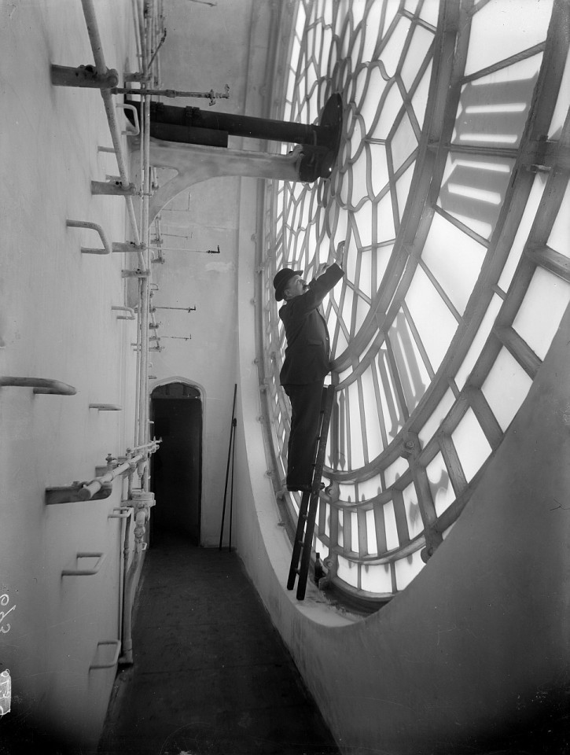
Ροή συνείδησης
Πρόκειται για κύριο χαρακτηριστικό του μοντερνισμού. Θεωρείται μάλιστα μαζί με τον James Joyce ως δημιουργός του συγκεκριμένου τρόπου γραφής και από τους πρώτους συγγραφείς που το αξιοποίησαν στην αφήγηση. Ο αφηγηματικός αυτός τρόπος εστιάζει περισσότερο στον χαρακτήρα παρά στην εξωτερική δράση. Για την ακρίβεια, η πλοκή εξελίσσεται καθώς ο αναγνώστης μαθαίνει σταδιακά τον πρωταγωνιστή.
Εδώ η ιστορία αναδύεται μέσα από τις σκέψεις της Μέιμπελ και την αλληλεπίδρασή της με τους υπόλοιπους επισκέπτες του πάρτι. Δεν υπάρχει ευθύγραμμη εξέλιξη των ιδεών της ιστορίας. Αυτές συμβαίνουν τυχαία μέσα από την παρατήρηση της συνείδησης και των ενδόμυχων αντιδράσεών της στα ερεθίσματα του εξωτερικού περιβάλλοντος. Με αυτόν τον τρόπο, η Γουλφ επιδιώκει να δώσει στον αναγνώστη την εντύπωση της συνεχούς ροής σκέψεων, αισθημάτων, διαθέσεων και αναμνήσεων, όπως ακριβώς εμφανίζονται ανάκατα στη συνείδηση, χωρίς κάποια λογική αλληλουχία.
Μέσα στο Big Ben (1920)

Slide 18
Οπτική γωνία αφήγησης και αφηγητής
Την ιστορία αφηγείται σε γ’ πρόσωπο ένας ανώνυμος αφηγητής. Ο αφηγητής αυτός παρακολουθεί τις σκέψεις της Μέιμπελ και μεταφέρει τα συναισθήματα της καθώς ξεδιπλώνονται. Η οπτική γωνία της αφήγησης είναι εσωτερική καθώς μας δίνεται μέσα από τα μάτια και τον ψυχισμό της Μέιμπελ.
Παρόν-Παρελθόν
Μέσα από τις σκέψεις και τις αναμνήσεις της Μέιμπελ, η αφήγηση μετατοπίζεται από το παρόν στο παρελθόν, εν προκειμένω από το πάρτι σε παρελθοντικά γεγονότα που εδράζονται στη μνήμη της. Υπάρχουν αρκετές τέτοιες αναλήψεις στο διήγημα όπως η στιγμή που μεταφέρεται νοερά στη μοδίστρα της, τα γεγονότα της παιδικής της ηλικίας, οικογενειακές στιγμές με τον Χιούμπερτ.
Η λειτουργία των αναλήψεων είναι καθοριστική καθώς ο χρόνος διασπάται σε ένα συνεχές μετατόπισμα μεταξύ παρόντος- παρελθόντος και αντίστροφα. Η καταστρατήγηση του χρόνου έχει σκοπό να αναδείξει τον τρόπο με τον οποίο ο νους αντιδρά στα εξωτερικά ερεθίσματα φανερώνοντας στον αναγνώστη το σύνολο του ψυχισμού της Μείμπελ και βοηθώντας τον να οικοδομήσει το ψυχικό της πορτρέτο. Η γνώση του πρότερου παρελθόντος και των συναισθημάτων της έρχονται συχνά σε αντίθεση με τα τωρινά συναισθήματα της στο πάρτι. Αυτή η αντίθεση αναδεικνύει την εσωτερική σύγκρουση που λαμβάνει χώρα εντός της. Ο αναγνώστης είναι έτσι σε θέση να εισχωρήσει εντός των μύχιων της ψυχής της και να συμμετάσχει μέσω της ψυχολογικής μέθεξης στο ανεβοκατέβασμα των ψυχικών της διαθέσεων.

Slide 19
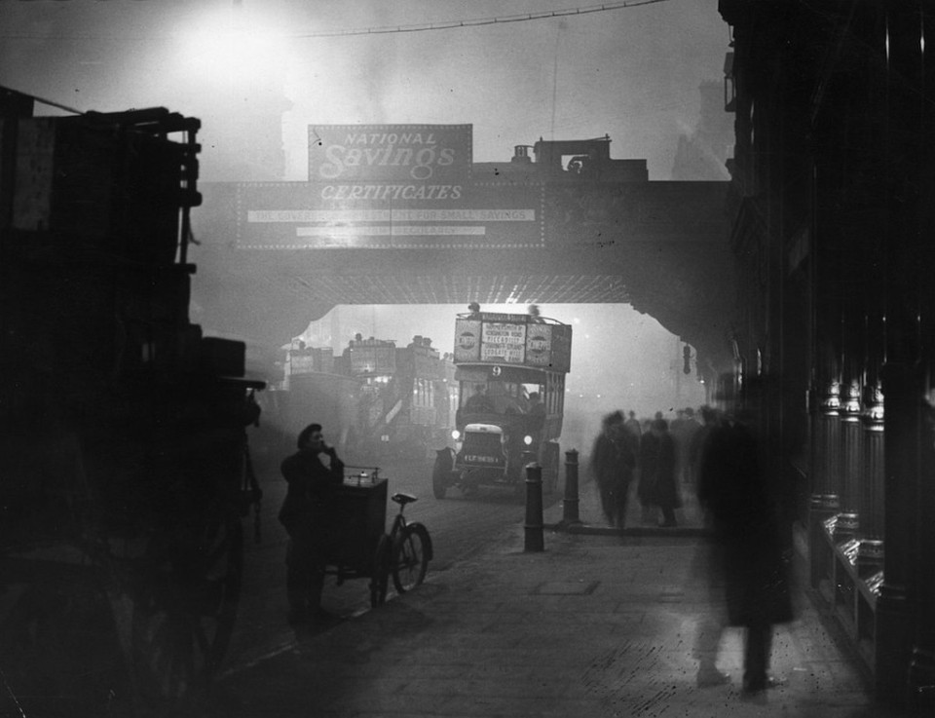
Πρόληψη
Με την πρόληψη ένας συγγραφέας μετατοπίζει τον χρόνο σε γεγονότα που πρόκειται να συμβούν μετά το πέρας της κύριας δράσης. Μια μορφή πρόληψης συναντάμε προς το τέλος του διηγήματος όταν η Μέιμπελ ανακοινώνει τα σχέδια της για την επόμενη μέρα, αλλά δεν θα μάθουμε ποτέ αν θα τα πραγματώσει. Σκοπός αυτής της μορφής πρόληψης είναι να αναδειχθεί η έντονη ανάγκη της πρωταγωνίστριας για αλλαγή και παράλληλα να προαχθεί η αινιγματική διττότητα του τέλους.
Κυκλική σύνθεση
Το διήγημα ξεκινά και τελειώνει με τον ίδιο τρόπο και στον ίδιο χώρο. Σχηματίζεται έτσι η εντύπωση της μονιμότητας μιας κατάστασης, η επαναληπτικότητα ή το αναπόφευκτο και αλυσιτελές της. Μπορεί όμως από την άλλη να υποδηλώνει την ολοκλήρωση μιας κατάστασης και το πέρασμα σε μια άλλη. Το σχήμα του κύκλου πρέπει να αναλυθεί παράλληλα με την ερμηνεία του τέλους.
Ομίχλη περιβάλλει τους εργάτες που ξεκινούν νωρίς για τις δουλειές τους (Ludgate Circus, London, Noέμβριος 1922)

Slide 20
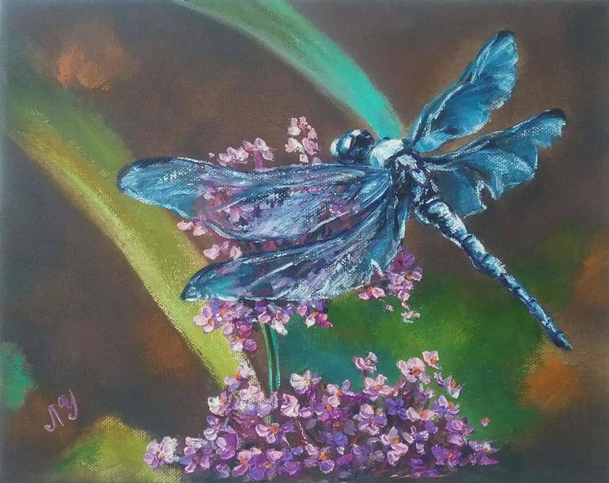
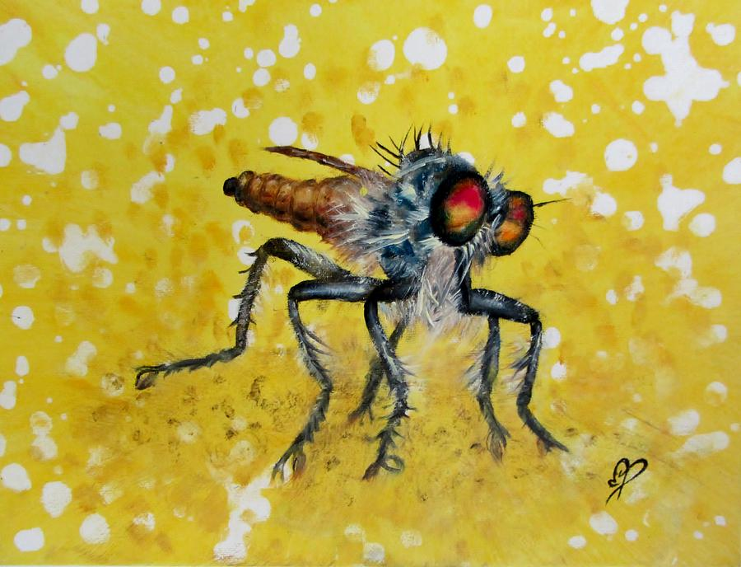
Μοτίβα και σύμβολα
1) Οι μύγες
Οι μύγες αποτελούν κύριο μοτίβο της ιστορίας, το οποίο όχι μόνο επαναλαμβάνεται σε όλη τη διάρκειά της αλλά επανέρχεται για να καθορίσει τα συναισθήματα της Μέιμπελ ανάλογα με το σημείο της ιστορίας στο οποίο βρισκόμαστε. Έτσι, άλλοτε η μύγα βρίσκεται εκτός φλιτζανιού κι άλλοτε εντός. Θα δούμε τη Μέιμπελ να αναφέρεται συνεχώς στον εαυτό της ως μύγα μέσα στο πιατάκι του φλιτζανιού. Η μύγα υποδηλώνει την διαφορετικότητά της και άρα την έμμεση αποξένωσή της από τους γύρω της. Ορισμένοι κριτικοί πρότειναν ότι η εικόνα των μυγών που προσπαθούν να συρθούν έξω από το φλιτζάνι αποτελεί μια άμεση αναφορά στο διήγημα του Άντον Τσέχωφ «Η μονομαχία» και τον χαρακτήρα της Nadyezhda Fyodorovna, η οποία στην ιστορία αισθάνεται ακριβώς σαν μια μύγα που πέφτει μέσα στο μελάνι (σκοτάδι) και προσπαθεί να συρθεί πάλι έξω στο φως.
Το γεγονός ότι η Μέιμπελ αναφέρεται στους άλλους ως λιβελλούλες και πεταλούδες δείχνει, επιπλέον, το αίσθημα της κοινωνικής της ανασφάλειας αφού όχι μόνο συλλαμβάνει τον εαυτό της ως κάτι το διαφορετικό αλλά ως κάτι το λιγότερο όμορφο:
“Δεν μπορούσε να τους δει έτσι, όχι τους άλλους. Έβλεπε τον εαυτό της έτσι- εκείνη ήταν μια μύγα, οι άλλοι όμως ήταν λιβελλούλες, πεταλούδες, πανέμορφα έντομα που χόρευαν, φτερούγιζαν, πετάριζαν, ενώ εκείνη προσπαθούσε να συρθεί έξω απ’ το πιατάκι».
Εδώ διαφαίνεται καθαρά ο τρόπος που συλλαμβάνει τον εαυτό της καθώς και η αδυναμία της να συνδεθεί με τους υπόλοιπους επισκέπτες.

Slide 21
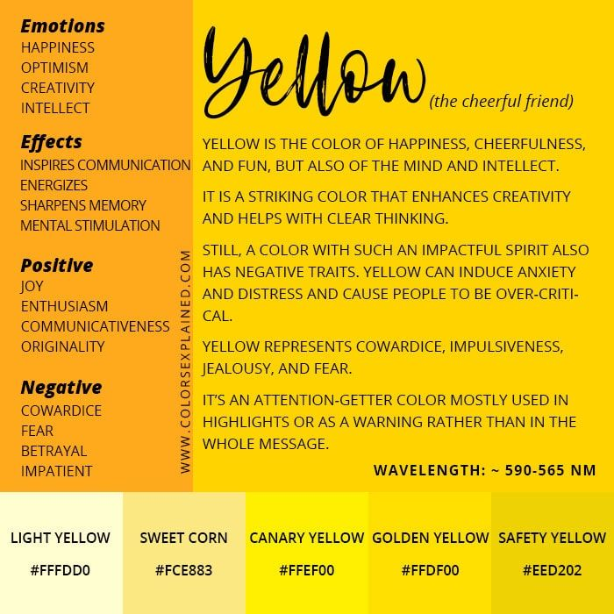
2) Το κίτρινο χρώμα
Το κίτρινο αποτελεί ένα από τα πιο φωτεινά χρώματα του χρωματικού φάσματος κι αιχμαλωτίζει το βλέμμα μας ίσως περισσότερο από κάθε άλλο χρώμα. Αξίζει να σκεφτεί κανείς ότι το κίτρινο χρησιμοποιείται στη σήμανση, στις διαβάσεις πεζών και στις διαχωριστικές γραμμές των δρόμων έναντι του άσπρου. Το κίτρινο βρίσκεται επίσης διάχυτο στη φύση ενώ συμβολικά αναπαριστά το χρώμα του ήλιου. Σχετίζεται επιπλέον με το “εγώ” και την αίσθηση που έχει κανείς για τον ίδιο του τον εαυτό. Πολλές φορές υποδηλώνει δειλία, προδοσία, εγωισμό ενώ θεωρείται επίσης το χρώμα της ζήλιας.
Η επιλογή του κίτρινου χρώματος από την Γουλφ δεν είναι τυχαία. Θα μπορούσε να αποτελεί έναν υπαινιγμό στην προσπάθεια της Μείμπελ να αυτοκαθοριστεί, γεγονός που θίγεται επανειλημμένως μέσα στο διήγημα. Η Μέιμπελ προσπαθεί και θέλει να είναι μια αυθύπαρκτη- αυτόφωτη γυναίκα, ένας δεύτερος ήλιος, ικανή να φωτίζει τον εαυτό της κι όχι να φωτίζεται - ετεροκαθορίζεται από τους άλλους ή τον τρόπο με τον οποίο αυτοί την προσλαμβάνουν.
Ταυτόχρονα όμως η αδυναμία της να αυτοκαθοριστεί την οδηγεί σε μια εσωτερική καταβύθιση εντός των ορίων του εαυτού της, στο «εγώ». Γίνεται εν τέλει το καναρίνι στο κλουβί της μοδίστρας της, με το κλουβί να αποτελεί τις ίδιες της τις σκέψεις που την κρατούν δέσμια μιας επίπονης πραγματικότητας.

Slide 22
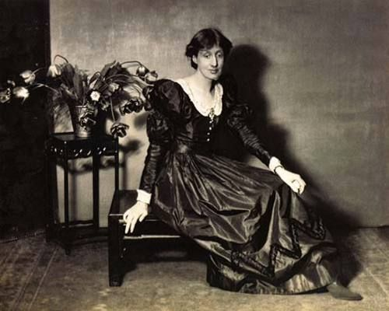
Το φόρεμα
Η ίδια η Γουλφ είχε μια αμφίσημη σχέση με τη μόδα. Αργότερα στη ζωή της φωτογραφήθηκε με πολύ κομψά ρούχα ενώ μάλιστα αρθρογράφησε και για το περιοδικό Vogue. Στο βιβλίο της «Orlando» λέει χαρακτηριστικά: “clothes have, they say, more important offices than merely to keep us warm. They change our view of the world and the world’s view of us…”
Σε διάφορα σημεία των ημερολογίων της συναντάμε επίσης τις ανησυχίες της σχετικά με το ζήτημα των ρούχων. Γράφει: “ the eternal and insoluble question of clothes”, “I hate being badly dressed; but I hate buying clothes”, “I wore my new black dress, and looked I daresay, rather nice”, “I am giving up the hope of being well dressed”, “Why am I calm and indifferent as to what people say of Night and Day, and fretful for their good opinion of my blue dress?”
Παρόμοια συναισθήματα φαίνεται πως κατακλύζουν και τη Μέιμπελ.
Η Woolf φωνογραφημένη με το νυφικό της μαμάς της για το περιοδικό της Vogue το 1924

Slide 23
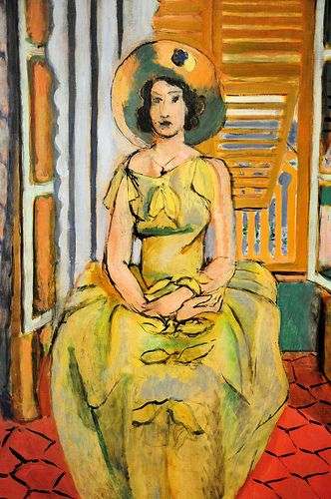
Η Μέιμπελ αισθάνεται πως το καινούριο της φόρεμα είναι καταστροφή από άποψη μόδας, γεγονός που συντελεί στην αυτοταπείνωσή της. “Δεν μπορούσε να αντιμετωπίσει όλη αυτή τη φρίκη- το ξέθωρο κίτρινο, το βλακωδώς παλιομοδίτικο μεταξωτό φόρεμα με τη μακριά φούστα, τα φουσκωτά μανίκια και την ψηλή μέση[…]”. Το φόρεμα αποτελεί ένα καταλυτικό σύμβολο στο διήγημα καθώς επανέρχεται στο ρου της αφήγησης κάθε φορά που κοιτάζει τον εαυτό της στον καθρέφτη αλλά και κάθε φορά που συζητά με έναν άλλο καλεσμένο. Είναι μάλιστα γεγονός ότι το φόρεμα είναι αυτό που χρησιμοποιείται ως αφετηρία μιας συζήτησης και άρα αποτελεί τον συνδετικό της κρίκο με τους άλλους. Στον αντίποδα, λειτουργεί και ως μέσο αποξένωσης αφού εξαιτίας αυτού αδυνατεί να συσχετιστεί με τον περίγυρό της.
Σε ένα πρώτο επίπεδο λοιπόν, το ένδυμα για τη Γουλφ γίνεται κομμάτι της γυναικείας ταυτότητας και ταυτόχρονα καθρέφτης της ύπαρξης της πρωταγωνίστριας. «Και ήταν φοβερό να σκέφτεσαι πόσο εξευτελισμό και αγωνία και αυτολύπηση και προσπάθεια και πόσα συναισθηματικά σκαμπανεβάσματα περιέχονται σε ένα πραγματάκι με μέγεθος ενός κέρματος».
Σε ένα δεύτερο επίπεδο αποτελεί δείκτη της κοινωνικής της τάξης ενώ παράλληλα αντικατοπτρίζει το βαθμό επιρροής που έχουν τα ρούχα στη συγκρότηση της γυναικείας ψυχολογίας, στοιχείο που θα αξιοποιήσει η Γουλφ για να κάνει έμμεσα τις φεμινιστικές της δηλώσεις.

Slide 24
Σύγκρουση τάξεων
Η Γουλφ μέσα από το διήγημα εξετάζει το ζήτημα της κοινωνικής τάξης. Ο απόηχος του Α’ Παγκοσμίου Πολέμου δεν έχει σβήσει εντελώς. Η απογοήτευση της Μέιμπελ ίσως αντανακλά την αγωνία της αγγλικής κοινωνίας μετά τον πόλεμο. Η Βρετανία τη δεκαετία του 1920, αν και ανήκει στους νικητές, χαρακτηρίζεται από πολεμικά χρέη και σοβαρές οικονομικές ελλείψεις που αποσταθεροποιούν την αγγλική οικονομία. Παρολαυτά, η χώρα μοιάζει να ευδοκιμεί. Οι άνθρωποι είναι περισσότερο υγιείς, η θνησιμότητα βρεφών μειώνεται, ο μέσος όρος ζωής αυξάνεται. Παράλληλα, οι νέες τεχνολογίες της εποχής εισβάλλουν στην καθημερινή ζωή των ανθρώπων. Έτσι, το βιοτικό επίπεδο ανεβαίνει. Μέσα σε όλα αυτά, η ψαλίδα μεταξύ φτωχών και πλουσίων μεγαλώνει. Το ίδιο το πάρτι αποτελεί άλλωστε ένα μικρόκοσμο της αγγλικής κοινωνίας.

Slide 25
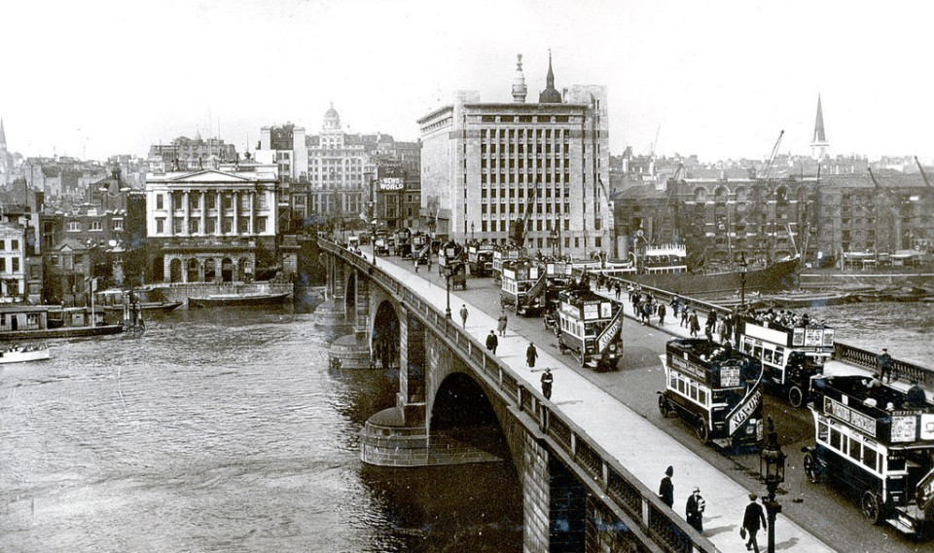
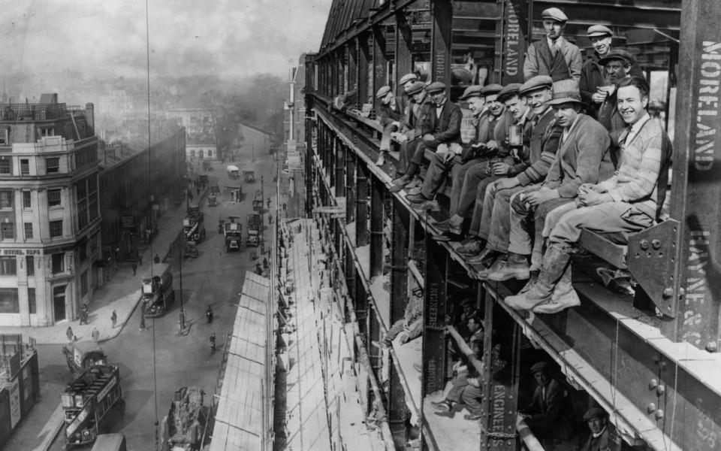
Η ίδια η Μέιμπελ παραδέχεται ότι είναι ένα από τα δέκα παιδιά μιας οικογένειας που ποτέ δεν είχε αρκετά λεφτά ενώ μέσα από τη συνεχή σύγκρισή της με τους άλλους καταλήγει στο συμπέρασμα ότι δεν μπορεί να ακολουθήσει τη μόδα καθώς δεν είναι πλούσια “ μόδα σημαίνει γραμμή, σημαίνει στυλ, σημαίνει τριάντα γκινέες τουλάχιστον”. Η ίδια ανήκει στην κατώτερη μέση τάξη και αδυνατεί να αποδεχτεί τη θέσης της ρίχνοντας το φταίξιμο στις ιδιαίτερες συνθήκες, στις οποίες μεγάλωσε “ Δεν ήταν όμως τελικά όλο το φταίξιμο δικό της. Ήταν που προερχόταν από μια δεκαμελή οικογένεια που δεν είχε αρκετά χρήματα, κι έκανε πάντα οικονομία και περικοπές”. Βρίσκεται σε έναν διαρκή συμβιβασμό “ Παντρεύτηκε τον Χιούμπερτ με την ασφαλή, μόνιμη θέση ενός υπαλλήλου στα δικαστήρια και μόλις τα έβγαζαν πέρα σ’ ένα μικρό σπίτι, χωρίς το απαραίτητο προσωπικό με πρόχειρο φαγητό [...]” αντί για τον σύζυγο των ονείρων της “ έναν ήρωα σαν τον Χένρυ Λώρενς, κάποιον από τους στυλοβάτες της Αυτοκρατορίας” που θα την έβγαζε από την δυσχερή οικονομική της κατάσταση.
Τι επιπλέον νομίζετε ότι συμβολίζει ο Χένρυ Λώρενς;
Η θέα προς την Tower Bridge (1920s)
Εργάτες κάνουν διάλειμμα για μεσημεριανό κολατσιό στην οικοδομή που κατασκευάζουν (1929)

Slide 26
Αν, λοιπόν, η Μέιμπελ αντιπροσωπεύει ένα είδος μικροαστικής τάξης οι υπόλοιποι καλεσμένοι ανήκουν στην ανώτερη αστική τάξη. Η κυρία Ντάλογουει, η πλούσια οικοδέσποινα του πάρτι, είναι εκείνη η ισχυρή δύναμη που με την οικονομική της ευμάρεια μπορεί να κινεί τα αόρατα νήματα της κοινωνίας. Εμφανίζεται στην αρχή του διηγήματος, όμως μόνο στο τέλος μιλάει στην Μέιμπελ με τόνο φιλικό. Η Ρόουζ Σω, ντυμένη με την τελευταία λέξη της μόδας, αποτελεί τη φιγούρα του κοινωνικά επιτυχημένου. Ο Ρόμπερντ Χέιντον με τα ευγενικά αλλά μάλλον ψευδή σχόλια κι ο Τσάρλς Μπάρτ καυστικός, με την επίφαση φιλικότητας, αντικατοπτρίζουν το πρότυπο του άνδρα που ανήκει σε μια ανώτερη αστική τάξη. Η Μις Μίλαν, που επιμελείται το φόρεμα της Μέιμπελ, ανήκει στη μεσαία κοινωνική τάξη. Η Μείμπελ φαίνεται να της δείχνει ιδιαίτερη εκτίμηση. Η Κυρία Χόλμαν με την υπερβολική ενασχόλησή της με τα του σπιτιού φανερώνει γυναίκα παλαιότερης εποχής. Στο διήγημα εμφανίζονται επίσης και πρόσωπα «βουβά» με λίγη ή καθόλου συμμετοχή στα δρώμενα πλαισιώνοντας απλώς την αφήγηση. Ο κύριος Ντάλογουει, η κυρία Μπάρνετ, η Μαίρη Ντέννις και η Βάιολετ Σήρλ.
Ίσως τελικά οι σκάλες που κατεβαίνει η Μέιμπελ στο τέλος του διηγήματος να συμβολίζουν αυτή την κοινωνική διάκριση μεταξύ ανώτερου- κατώτερου κατ’ αντιστοιχία πάνω-κάτω.

Slide 27
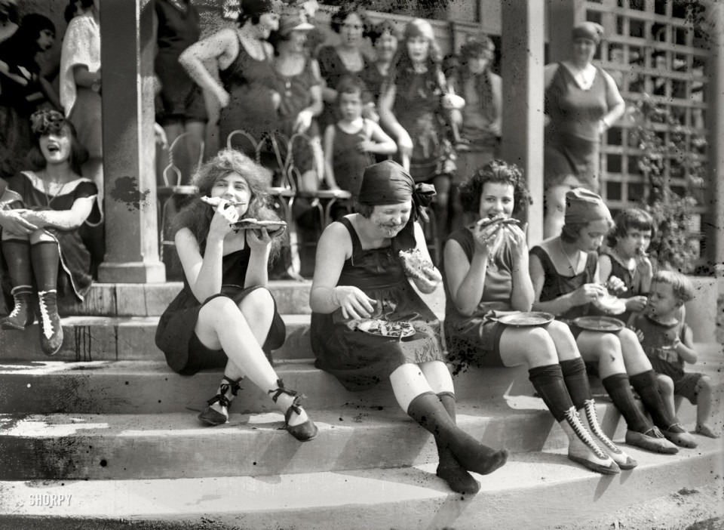
Φεμινισμός και πατριαρχία
Στην εποχή κατά την οποία γράφει η Γούλφ το διήγημα λίγα έχουν γίνει προς τη ολοκληρωτική χειραφέτηση της γυναίκας. Με τη νομοθετική πράξη του 1918 δίνεται δικαίωμα ψήφου στις γυναίκες της Μ. Βρετανίας και Ιρλανδίας που έχουν συμπληρώσει το 30ος έτος ηλικίας (21ο για τους άντρες) ενώ σύμφωνα με άλλη νομοθετική πράξη του 1922 επετράπη στις γυναίκες να παίρνουν διαζύγιο για τις ίδιες αιτίες που έκαναν αιτήσεις και οι άνδρες (η μοιχεία παραδείγματος χάριν έγινε η μόνη αιτία διαζυγίου και οι γυναίκες δεν υποχρεούταν όπως πριν να αποδείξουν κι άλλα ελαττώματα στο γάμο). Παρά την προοδευτική αυτή ατμόσφαιρα που επικρατεί τη δεκαετία του ‘20 στην Αγγλία, οι γυναίκες εξακολουθούν να θεωρούνται υποχείρια των ανδρών, γεγονός που οδηγεί στην άνοδο του φεμινιστικού κινήματος. Κύρια εκπρόσωπος του φεμινιστικού κινήματος στη λογοτεχνία αναδεικνύεται η Βιρτζίνια Γουλφ.
Η Γουλφ πίστευε ότι οι γυναίκες δεν είχαν την ίδια ελευθερία με τους άντρες - και κυρίως ελευθερία πνεύματος - καθώς δεν μπορούσαν να έχουν τον έλεγχο του εισοδήματός τους. Τις απόψεις της αυτές τις ανέπτυξε στο δοκίμιό της A room of own’s own, όπου χαρακτηριστικά αναφέρει ότι οι γυναίκες προκειμένου να εξισωθούν με τους άντρες χρειάζονται ίσα δικαιώματα στην εκπαίδευση, ένα σταθερό εισόδημα και ένα δικό τους δωμάτιο. Οι απόψεις της αυτές διαφαίνονται και στο διήγημά μας.
Σουφραζέτες συγκεντρώνονταν σε διάφορα μέρη του Λονδίνου φορώντας μαγιό και τρώγοντας πίτσα για να στρέψουν το ενδιαφέρον του κοινού στο δικαίωμα αυτοδιάθεσης του σώματος τους (1921)

Slide 28
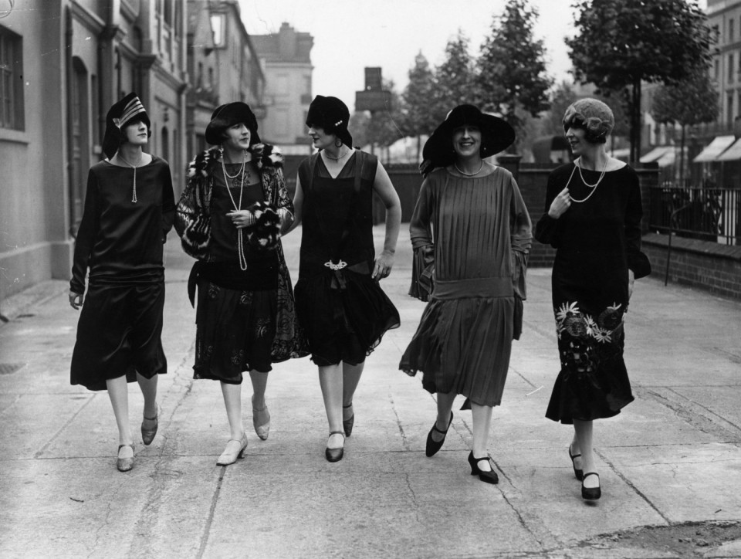
Το φόρεμα υποκρύπτει κι έναν φεμινιστικό συμβολισμό. Η Γουλφ ουσιαστικά κατηγορεί την τάση της κοινωνίας να καθορίζει τη γυναίκα μέσα από τα ρούχα που φοράει. Το γυναικείο φόρεμα χρησιμοποιείται ως δείκτης ομορφιάς με σκοπό να γίνει η γυναίκα αρεστή, με σκοπό την αποδοχή της από το ευρύτερο κοινωνικό σύνολο καθώς και από τους άντρες. “ Έστω κι ένας μικρός έπαινος, μια στοργική κουβέντα από τον Τσάρλς θα άλλαζε τα πάντα γι’ αυτή τη στιγμή. Και μόνο να της έλεγε “Μέιμπελ είσαι τόσο γοητευτική απόψε θα της άλλαζε τη ζωή.” Όμως από την άλλη δηλώνει ξεκάθαρα ότι “είναι τόσο μίζερο […] να είναι τόσο ολοκληρωτικά εξαρτημένη από τη γνώμη των άλλων και να μην έχει τις δικές της αρχές ή πεποιθήσεις” και αλλού “ γιατί να μην είναι τέλος πάντων ο εαυτός της;”
Πέρα από την έννοια της ομορφιάς όμως και ο ίδιος ο γάμος φαίνεται πως βρίσκεται υπό το κράτος της πατριαρχικής εξουσίας. Η Μείμπελ λειτουργεί στο γάμο της με τον Χιούμπερτ ως σωστή σύζυγος κάνοντας αυτά που θα όφειλε να κάνει μια σωστή σύζυγος. Βέβαια αν και αναφέρει ότι δεν είναι δυστυχισμένη σε αυτόν το γάμο ωστόσο φαίνεται πως ταυτόχρονα αμφισβητεί αυτή την ευτυχία που ενίοτε νιώθει αφού όπως χαρακτηριστικά λέει“ τότε δεν συνέβαινε τίποτε. Κανείς δεν ήταν ευτυχισμένος” και λίγο παρακάτω “πάντοτε υπήρξε μια ευέξαπτη, αδύναμη και ανεπαρκής μητέρα, μια αμφίθυμη σύζυγος”.
Εδώ η Γουλφ επαναπροσδιορίζει την έννοια της αυτοπραγμάτωσης της γυναίκας μέσα από την ανάληψη των ρόλων της μητέρας και της συζύγου, ρόλοι που της ανατίθενται και που την καθορίζουν στο μεγαλύτερο βαθμό και που στην πράξη καθορίζονται και νοηματοδοτούνται από και εντός του πατριαρχικού συστήματος. Η Μέιμπελ θα παραδεχτεί ότι δεν υπήρξε ούτε καλή μητέρα ούτε καλή σύζυγος.
Τα κορίτσια του Λονδίνου ανακαλύπτουν τις νέες τάσεις στην μόδα (1925)

Slide 29
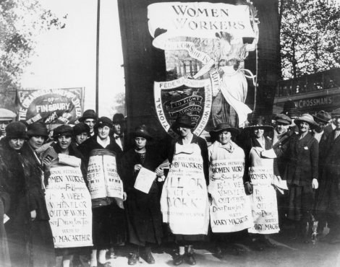
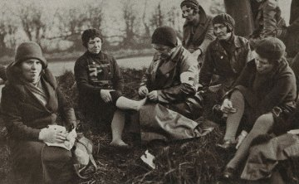
(2) The 5th Hunger march organized by the National Unemployed Workers' Movement which left Glasgow on 22 January and reached Hyde Park London on 25 February 1934. The women's contingent included many textile workers.
Η γυναίκα, λοιπόν, γίνεται έρμαιο της εξουσίας των αντρών αλλά και της ευρύτερης κοινωνίας που οικοδομείται πάνω στους νόμους της πατριαρχίας τόσο μέσα από το τρόπο που οφείλει να ντύνεται όσο και μέσα από τους ρόλους που πρέπει να αναλαμβάνει για να θεωρείται τελικά γυναίκα.
Το γεγονός ότι η Μέιμπελ φεύγει από το πάρτι δείχνει επιπλέον την προσπάθειά της να απελευθερωθεί από τις πατριαρχικές ιδεολογίες που στοιχειώνουν την κοινωνία, να πραγματώσει τον εαυτό της, να μην είναι πια το κίτρινο φόρεμα η τιμωρία της και η ίδια να μην είναι ξανά “ ο μισητός, αδύναμος, αναποφάσιστος χαρακτήρας της”.
(1) Women campaigning against the Unemployment Insurance Act in 1920.

Slide 30
Διαβάζοντας το τέλος
Η ερμηνεία του τέλους παρουσιάζει μια διττότητα, η οποία εξαρτάται άμεσα από τον τρόπο που διαβάζει κανείς την ιστορία. Από τη μία λοιπόν το τέλος θα μπορούσε να διαβαστεί ως εξής:
Η Μέιμπελ τελικά αποτυγχάνει ή πρόκειται να αποτύχει να αλλάξει. Είναι χαρακτηριστικό ότι καθώς απομακρύνεται από το πάρτι αφού διαβεβαιώνει την κυρία Ντάλογουει για το υπέροχο της βραδιάς μονολογεί “Ψέματα, Ψέματα. Ψέματα” και “Ξανά μέσα στη γαλατιέρα”. Εδώ φαίνεται ότι αποδέχεται το ρόλο της μύγας γεγονός που επιβεβαιώνεται από την κίνησή της να φορέσει ξανά “την ίδια κινέζικη κάπα που φορούσε τα τελευταία είκοσι χρόνια”. Καταλαβαίνουμε, λοιπόν, ότι η Μέιμπελ δεν έχει το απαιτούμενο θάρρος να αλλάξει και θα συνεχίσει να παραμένει στην ίδια κατάσταση, στην ίδια κοινωνική τάξη, στους ίδιους ρόλους που απαιτούν από αυτήν οι περιστάσεις ως μητέρα και σύζυγος, ως γυναίκα.

Slide 31
Από την άλλη όμως, η τελική φυγή της Μέιμπελ θα μπορούσε να σημαίνει κάτι εντελώς διαφορετικό. Ακριβώς το ότι αποδέχεται τον εαυτό της και ότι θα βρει τον τρόπο εν τέλει να αποδράσει. Η αποδοχή γίνεται το πρώτο βήμα της επικείμενης αλλαγής. Άλλωστε το γεγονός ότι η Γουλφ τοποθετεί τη Μέιμπελ σε ένα υποθετικό σενάριο, σύμφωνα με το οποίο την επόμενη μέρα θα επισκεφτεί τη βιβλιοθήκη του Λονδίνου: “Ξαφνικά θα γινόταν άλλος άνθρωπος. Θα μεταμορφωνόταν εντελώς” επικυρώνει την ισχυρή επιθυμία της να αποδεσμευτεί από όλες τις συμβάσεις, από τη γνώμη που έχουν οι άλλοι για κείνη και να αγκαλιάσει την ατομικότητά της. Αυτό διαφαίνεται κυρίως μέσα από την πορεία των συναισθημάτων της.
Ο ψυχισμός της σκιαγραφείται σταδιακά. Το αρχικό αίσθημα υποψίας της καθώς φτάνει στο πάρτι καταλήγει στη βέβαιη πεποίθηση πως κάτι δεν πάει καθόλου καλά ακριβώς τη στιγμή που αντικρίζει τον εαυτό της στον καθρέφτη. Η δυσαρέσκειά της στο εξής επιτείνεται. Η αίσθηση κατωτερότητας που από μικρή είχε επανέρχεται στη μνήμη της και η ίδια βυθίζεται αβοήθητη στον χαοτικό στρόβιλο των σκέψεών της. Οι ελπίδες που είχε όταν επέλεγε το φόρεμα να φαίνεται σεμνή και χαριτωμένη διαψεύδονται. Για αυτό και χρησιμοποιεί τη φαντασία της με σκοπό απαλύνει την σφοδρότητα των συναισθημάτων της. Όμως κι αυτή η φαντασία αποδεικνύεται προδότης σύμμαχος. Οι λίγες κουβέντες που ανταλλάσσει με τον Ρόμπερτ Χέιντον δεν την κάνουν να αισθανθεί διόλου καλύτερα. Επιλέγει τώρα τη μνήμη της. Πίσω στο εργαστήριο της Μις Μίλαν και πάλι πίσω στο μαρτύριο του πάρτι σε μια διαρκή παλινδρόμηση.

Slide 32
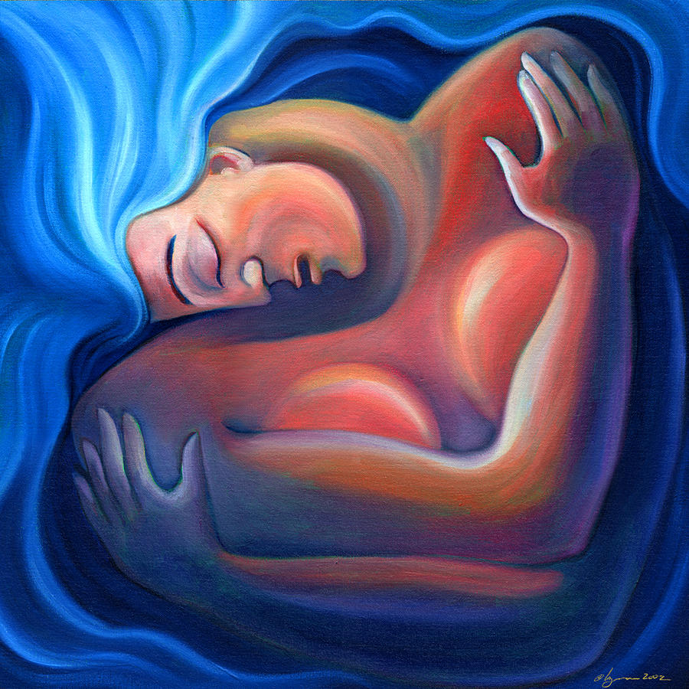
Καθώς συνομιλεί με τους υπόλοιπους καλεσμένους, η ντροπή, η ταπείνωση και η ανασφάλειά της μεγαλώνουν. Φτάνει να νιώθει τον εαυτό της «ξέχωρο, εντελώς ξεκομμένο», ήταν «καταδικασμένη, περιφρονημένη, αφημένη σε ένα τέλμα […] δεν υπήρχε διέξοδος γι’ αυτή».
Έχοντας φτάσει σε αυτό το οριστικό αδιέξοδο αρχίζει να δικαιολογεί την τωρινή της κατάσταση ρίχνοντας μέρος της ευθύνης στα άσχημα οικονομικά της οικογενείας της. Επιστρέφει πίσω σε δικές της προσωπικές στιγμές, άλλοτε ευτυχίας άλλοτε δυστυχίας για να συνειδητοποιήσει ότι πότε πότε «στη μέση μιας υφέρπουσας ζωής» βρισκόταν, «στην κορυφή ενός κύματος». Ως άλλη τραγική ηρωίδα απεκδύεται την τυφλότητα του νου και αγγίζει μια υψηλή στιγμή αυτοσυνειδησίας: «Μ’ αυτό ήταν αξιοθρήνητο! Δεν το άντεχε! Την έκανε να ντρέπεται!». Παίρνει έτσι την απόφαση να φύγει:
“Κούνησε το χέρι της στον Τσαρλς και τη Ρόουζ για να τους δείξει πως δεν εξαρτιόταν απ’ αυτούς ούτε στο ελάχιστο”.
Είναι πιθανό η Μέιμπελ να κατάλαβε ότι η επιθυμία της να ανέλθει κοινωνικά και να γίνει αποδεκτή δεν ήταν αυτό που πραγματικά ήθελε. Κι έτσι καθώς απομακρύνεται από το πάρτι κι από όλους εκείνους τους ανθρώπους που το απαρτίζουν και με όσα αυτοί συμβολίζουν, καταφέρνει να παραμείνει πιστή στον ίδιο της τον εαυτό.
Παρά την επιφανειακή λοιπόν στασιμότητα κάτι δραματικό έχει συντελεστεί. Η Μείμπελ έχει ωριμάσει. Η αποδοχή του φορέματος σημαίνει ότι αποδέχεται τον εαυτό της.
Πώς θα σχολιάζατε, βάσει των παραπάνω, το επίθετο «καινούριος» στον τίτλο του διηγήματος;

Slide 33
Ένα σημαντικό μάθημα
We have to learn to be our own best friends because we fall too easily into the trap of being our own worst enemies.
Roderick Thorpe-Rainbow Drive
I rise from my worst disasters, I turn, I change.
Virginia Woolf, The waves

Slide 34
Βιβλιογραφία- Δικτυογραφία
Λεξικό Νεοελληνικής Λογοτεχνίας, Εκδόσεις Πατάκη, 2001
Εύη Βογιατζάκη, Τα αισθητικά ρεύματα στην ευρωπαϊκή και τη νεοελληνική λογοτεχνία του 19^{ου} και του 20^{ου} αιώνα, Αθήνα, Gutenberg, 2016
Rachel Bowlby, Feminist Destinations and Further Essays on Virginia Woolf, Edinburgh University Press, 1997
Μπεχλικούδη Δήμητρα, Το νεοελληνικό μυθιστόρημα του μεσοπολέμου και η Βιρτζίνια Γουλφ: μία συγκριτική προσέγγιση, Πανεπιστήμιο Ιωαννίνων, 1999 (Εθνικό Αρχείο Διδακτορικών Διατριβών)
Selma Meyerowitz, “What Is to Console Us? The Politics of Deception in Woolf’s Short Stories,” στο New Feminist Essays on Virginia Woolf, edited by Jane Marcus, University of Nebraska Press, 1981, σσ. 238-252
Britannica, ηλεκτρονική εγκυκλοπαίδεια
The British Library
Vogue 100: Indiscretions by Virginia Woolf, ηλεκτρονικό περιοδικό Vogue M. Βρετανίας
Famous Authors, a documentary by Peter Hort, Youtube
School of life, Virginia Woolf, Youtube
Απόσπασμα από την ταινία The Hours, 2001, Youtube
Για τις εικόνες: Getty Images, Pinterest
Μουσικό Κομμάτι: Chelsea Wolfe - Virginia Woolf Underwater

Slide 35
